Slide 1
詳細設計書 別紙3 人を介在しない認証

Slide 2
概要

Slide 3
概要
人を介在しない認証とは、人によるユーザ名／パスワードの入力等による認証を必要としない認証のことを表す。
本書では、クライアント証明書をアプリケーションが保持することで認証を行う。
クライアントは、Client Credentialsグラント(OAuth2.0)によるアクセストークン取得を行う。
クライアント認証方式はtls_client_auth(OAuth2.0)であり、クライアント証明書によってクライアント認証する。
CADDE認証機能は、認証サーバ、リバースプロキシ、ロードバランサからなるが、リバースプロキシがサーバ証明書を保持しており、クライアントとリバースプロキシの間で相互TLS通信が行われる。
サーバ証明書とクライアント証明書はプライベートCAが発行する。
認証サーバには、Subject DNが設定しており、それによりクライアント証明書を判別する。
クライアントは耐タンパデバイスであるTPM(Trusted Platform Module)を用いてキーペアを作成することで、高いセキュリティを実現する。
プライベートCA
証明書発行
CADDE認証機能
証明書発行
クライアント
ロードバランサ※
リバースプロキシ※
認証サーバ※
トークンリクエスト
サーバ証明書
クライアント証明書
アクセストークン発行
アクセストークン
認証の設定
TPM
相互TLS
※ロードバランサはAWS NLB、リバースプロキシはNginx、認証サーバはKeycloakを想定する

Slide 4


証明書について
クライアントはTPM対応マシンとし、キーペアを作成する際に秘密鍵をTPMで暗号化する。
サーバ証明書とクライアント証明書は、それぞれCSRに対してプライベートCAがディジタル署名を行うことで発行される。
CA証明書はCADDE認証のトラストストアに追加する。
凡例
公開鍵
秘密鍵
プライベートCA
CAの秘密鍵
ディジタル署名
ディジタル署名
キーペア作成
CA証明書
クライアントの
CSR
クライアント
証明書
サーバ
証明書
サーバの
CSR
トラストストアへ追加
クライアント
クライアント証明書
CADDE認証機能
クライアントのCSR
クライアント証明書
サーバ証明書
サーバのCSR
クライアントの秘密鍵
サーバの秘密鍵
キーペア作成
キーペア作成
相互TLS
HTTPS通信
TPMで暗号化
トラストストア
TPM
アクセストークン
アクセストークン

Slide 5
証明書のルックアップについて
認証サーバにKeycloak、リバースプロキシにNginxを利用する場合の証明書ルックアップについて記す。
クライアントとリバースプロキシ(Nginx)間で相互TLS通信が行われる。
そこで、認証サーバ(Keycloak)は、Nginxからクライアント証明書を得るために、証明書ルックアッププロバイダを利用する。
これは、定義したHTTPヘッダによってクライアント証明書をNginxからKeycloakに送信する機能である。
https://www.keycloak.org/server/reverseproxy#_enabling_client_certificate_lookup
証明書のルックアップ
クライアント
HTTPSリクエスト
相互TLS
リバースプロキシ
（Nginx）
認証サーバ
（Keycloak）
クライアント証明書
サーバ証明書
認証サーバヘ
フォワーディング
HTTPヘッダ
の追加
証明書
ルックアップ
プロバイダ
定義したHTTPヘッダで
クライアント証明書が渡る

Slide 6
手順

Slide 7
手順の概要
以下のそれぞれについて、人を介在しない認証を実現させるための手順を実施する。
・プライベートCA
・CADDE認証機能
・クライアント
以下の概要図はそれぞれの間で必要となるやり取りを表している
プライベートCA
CAの証明書を作成
ディジタル署名
ディジタル署名
CSR
クライアント証明書
CSR
サーバ証明書
CAの証明書
クライアント
CADDE認証機能
CSRを作成
CSRを作成
トラストストアを作成
Subject DN
Subject DNを通知
Subject DNを設定
クライアント証明書
クライアント証明書を付与して
トークンリクエスト
アクセストークンを発行
アクセストークン

Slide 8
プライベートCA側の手順

Slide 9
プライベートCA側の手順
# | 手順 | 説明
1 | CA証明書の作成 | キーペア（公開鍵、秘密鍵）の作成 Subject Nameの指定
2 | サーバ証明書の作成 | サーバのCSRへの署名
3 | クライアント証明書の作成 | クライアントのCSRへの署名

Slide 10
CA証明書の作成
キーペアを作成し、CA証明書(自己署名証明書)を作成する。
その後、CADDE認証機能側に送付する。
コマンド例
openssl req \
-x509 \
-newkey rsa:2048 \
-keyout ca-key.pem \
-out ca.pem \
-sha256 \
-days 365 \
-nodes \
-subj "/CN=ca"
Subject Nameを指定する
（ここでの値はあくまで例）

Slide 11
サーバ証明書の作成
受け取ったサーバのCSRにディジタル署名し、サーバ証明書を作成する。
その後、CADDE認証機能側に送付する。
コマンド例
openssl x509 \
-req \
-days 365 \
-in server.csr \
-CA ca.pem \
-CAkey ca-key.pem \
-out server.pem \
-CAcreateserial

Slide 12
クライアント証明書の作成
受け取ったクライアントのCSRにディジタル署名し、クライアント証明書を作成する。
その後、クライアント側に送付する。
コマンド例
openssl x509 \
-req \
-days 365 \
-in client.csr \
-CA ca.pem \
-CAkey ca-key.pem \
-out client.pem \
-CAcreateserial

Slide 13
CADDE認証機能側の手順

Slide 14
CADDE認証機能側の手順
# | 手順 | 説明
1 | サーバのCSRを作成 | CSRを作成 ・キーペア（公開鍵、秘密鍵）の作成 ・Subject Nameの指定
2 | トラストストアの作成 | CAの証明書を指定
3 | Nginxの設定 | サーバ証明書と秘密鍵の設定 フォワーディングの設定 ・HTTPヘッダの付与設定
4 | Keycloakの起動設定 | ・サーバ証明書を指定 ・サーバの秘密鍵を指定 ・トラストストアを指定
5 | Keycloak設定 クライアント認証の設定 | Keycloak管理コンソール「Authentication」メニュー ・Flows ・Bindings
6 | Keycloak設定 クライアントの設定 | Keycloak管理コンソール「Clients」メニュー ・Settings ・Client ID ・Access Type ・Service Accounts Enabled
7 | Keycloak設定 クライアントの認証器の設定 | Keycloak管理コンソール「Clients」メニュー ・Credentials ・Client Authenticator ・Subject DN

Slide 15
サーバのCSRを作成
キーペアを作成し、公開鍵を含んだCSRを作成する。
その後、プライベートCAにディジタル署名を依頼する。
コマンド例
openssl req \
-newkey rsa:2048 \
-keyout server-key.pem \
-out server.csr \
-sha256 \
-nodes \
-subj "/CN=server"
Subject Nameを指定する
（ここでの値はあくまで例）

Slide 16
トラストストアの作成
受け取ったCA証明書を指定し、トラストストアを作成する。
コマンド例
keytool -importcert \
-trustcacerts \
-alias ca \
-file ca.pem \
-keystore truststore.p12 \
-storepass password \
-storetype PKCS12
エイリアスを指定する
（ここでの値はあくまで例）
パスワードを指定
（ここでの値はあくまで例）

Slide 17
Nginxの設定
Nginx設定ファイルのserverディテクティブに対してサーバ証明書と秘密鍵の設定をする。
設定例
Keycloakに対してフォワーディングする。
その際、「X-SSL-CERT」というHTTPヘッダを付与して、それでクライアント証明書を渡すようにする。
server {
ssl_certificate /etc/nginx/conf.d/server.pem;
ssl_certificate_key /etc/nginx/conf.d/server-key.pem;
Nginx設定ファイルのlocationディレクティブに対して証明書ルックアップに関する設定をする。
設定例
Keycloakに対してフォワーディングする。
その際、「X-SSL-CERT」というHTTPヘッダを付与して、それでクライアント証明書を渡すようにする。
location /keycloak {
proxy_pass https://keycloak:8443;
proxy_set_header X-SSL-CERT $ssl_client_escaped_cert;
}
Keycloakの--spi-x509cert-lookup-nginx-ssl-client-certの値と合わせること

Slide 18
Keycloakの起動設定
docker composeによって、Keycloakコンテナを起動する。
Composeファイルに起動設定を行ったのち、起動する。
起動時設定を環境変数で設定する。
Composeファイル設定例
environment:
KC_HTTPS_CLIENT_AUTH: request
KC_HTTPS_TRUST_STORE_FILE: "/opt/keycloak/conf/truststore.p12"
KC_HTTPS_TRUST_STORE_PASSWORD: password
起動オプションの設定
Composeファイル設定例
command: start-dev --spi-x509cert-lookup-provider=nginx --spi-x509cert-lookup-nginx-ssl-client-cert="X-SSL-CERT"
--spi-x509cert-lookup-nginx-ssl-client-certの値はダブルクオーテーションで囲むこと
また、Nginxのproxy_set_headerの設定値と合わせること

Slide 19
参考：Keycloak起動時設定項目について
# | Keycloak起動時設定項目 | 説明 | 備考
1 | hostname-strict | Disables dynamically resolving the hostname from request headers. Should always be set to true in production, unless proxy verifies the Host header. | ホストの名前解決に関する設定
2 | db-url-host | Sets the hostname of the default JDBC URL of the chosen vendor. | KeycloakとKeycloakの持つDBとの接続に関する設定
3 | db-username | The username of the database user. | KeycloakとKeycloakの持つDBとの接続に関する設定
4 | db-password | The password of the database user. | KeycloakとKeycloakの持つDBとの接続に関する設定
5 | features-disabled | Disables a set of one or more features. | オプションの機能の無効化に関する
6 | https-certificate-file | The file path to a server certificate or certificate chain in PEM format. | サーバ証明書ファイル
7 | https-certificate-key-file | The file path to a private key in PEM format. | サーバ証明書の秘密鍵ファイル
8 | https-client-auth | Configures the server to require/request client authentication. | クライアント認証の有効／無効／必須
9 | https-trust-store-file | The trust store which holds the certificate information of the certificates to trust. | トラストストアファイル
10 | https-trust-store-password | The password of the trust store file. | トラストストアのパスワード
https://www.keycloak.org/server/all-config

Slide 20
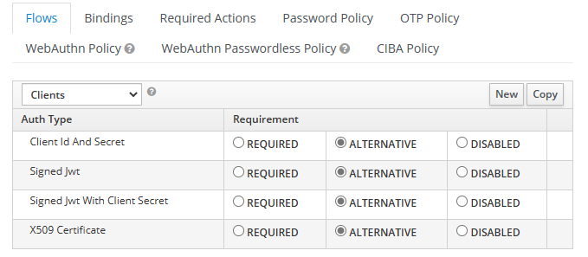
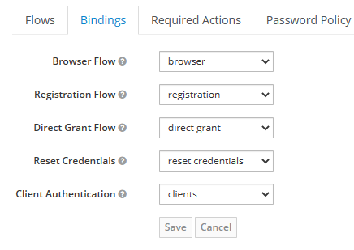
Keycloak設定 クライアント認証の設定
Keycloak管理コンソール「authentication」メニューで設定する。
Flowsで定義したフローを割り当てている

Slide 21
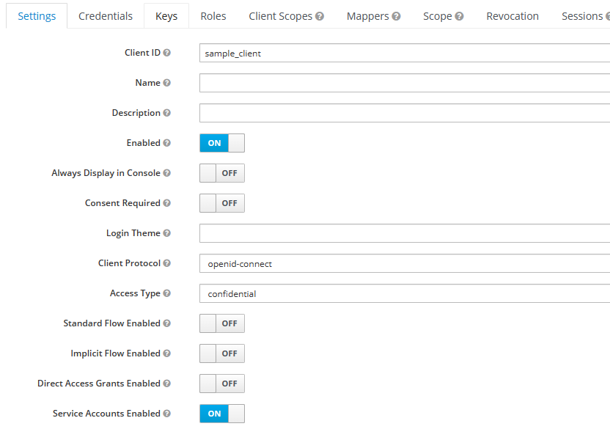
Keycloak設定 クライアントの設定
Keycloak管理コンソール「Clients」メニューで設定する。
Confidentialクライアントとして設定する
（クライアント認証を要するクライアント）
Client Credentials Grant(OAuth2.0)を有効にする

Slide 22
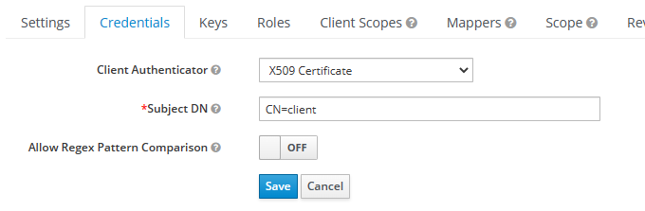
Keycloak設定 クライアントの認証器の設定
Keycloak管理コンソール「Clients」メニューで設定する。
クライアント証明書によるクライアント認証方式を選択
(tls_client_auth(OAuth2.0))
クライアントから通知された、
クライアント証明書のDN(Distinguished Name)を指定
Subject DNがいくつかの要素からなる場合、
例えば、
「C = JP, ST = Tokyo, L = xxx, O = xxx OU = xxx CN = www.example.com」
のようなとき、これを記載しても照合がうまくいかないことがある
その場合は、以下のようにCNだけにして両側に(.*?)を付与する
「(.*?)CN=www.example.com(.*?)」
この際、正規表現を使っているので、Allow Regex Pattern ConmarisonをONにする

Slide 23
クライアント側の手順

Slide 24
クライアント側の手順
# | 手順 | 説明
1 | クライアントのCSRを作成 | tpm2-opensslパッケージのインストール CSRを作成 ・キーペア（公開鍵、秘密鍵）の作成 ・Subject Nameの指定
2 | トークンリクエスト | トークンリクエストを実施 ・Client Credentialsグラントであることを指定 ・クライアント証明書を指定 ・クライアントの秘密鍵を指定

Slide 25
クライアントのCSRを作成
TPM対応のopensslをインストール
https://github.com/tpm2-software/tpm2-openssl
apt install tpm2-openssl tpm2-tools tpm2-abrmd libtss2-tcti-tabrmd0
クライアントにおいてキーペアを作成し、公開鍵を含んだCSRを作成する。
その後、プライベートCAにディジタル署名を依頼する。
コマンド例
openssl req -new \
-provider tpm2 \
-provider default \
-propquery ?provider=tpm2 \
-keyout client-key.pem \
-out client.csr \
-subj "/CN=client"
TPM関連のパラメータ
Subject Name（クライアント特有の値）を指定
（ここでの値はあくまで例）

Slide 26
トークンリクエスト
HTTPリクエストを記載したテキストファイルを作成する。
コマンド例
POST /keycloak/realms/cert_test/protocol/openid-connect/token HTTP/1.1
Host: xxxxxxxxxxxxxxxxxxxx:443
content-length: 53
content-type: application/x-www-form-urlencoded
client_id=sample_client&grant_type=client_credentials
クライアント証明書を受け取ったのち、
作成したテキストファイルを用いてクライアントからopensslコマンドでトークンリクエストを送信。
tpmで管理された秘密鍵を用いてコネクションを張る。providerはdefaultも明示的にロードする。
コマンド例
cat postRequest.txt | openssl s_client -provider tpm2 -provider default -propquery ?provider=tpm2 -connect xxxxxxxxxxxxxxxxxxxx:443 -ign_eof -cert client.pem -key client-key.pem

